Slide 1
地利亞修女紀念學校(百老匯)
2018-03-14
SSP 中文輔導班

Slide 2
01
重溫上堂詞語
找錯別字

Slide 3
GCE-AS 主題二 中國文化
中秋節
課堂目標
甲. 辨識中秋節的
01. 來源
02. 傳說故事
03. 傳統習俗
(應節食物和慶祝活動)
乙. 認識說明文的特點和結構

Slide 4
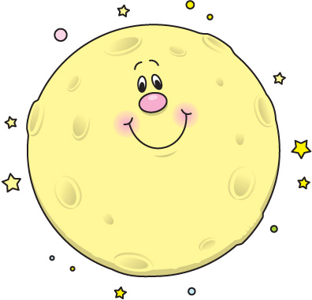
中秋節 你知多少?
1.
何時是中秋節?
2.
中秋節又稱為?
2017
2018
OCT 十月
SEP 九月
4
24
十五
十五
農曆八月十五日
月節、團圓節

Slide 5
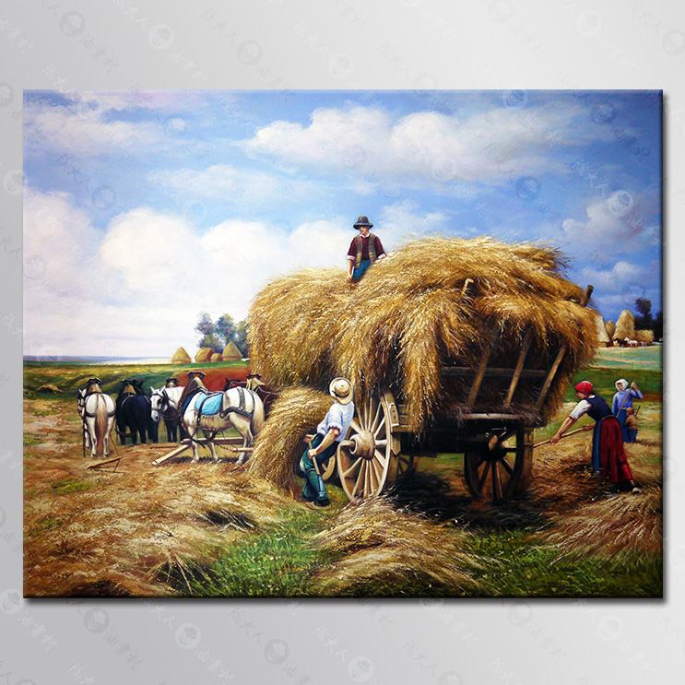
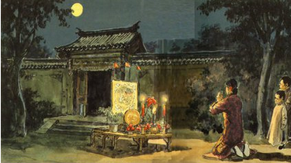
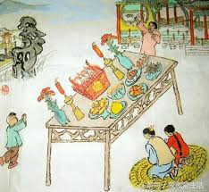
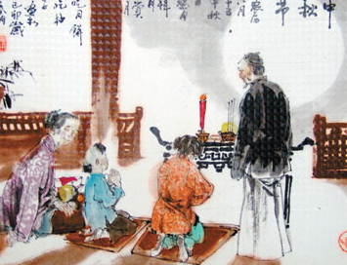
3.
中秋節的由來
帝王祭月
平民祭月
慶祝豐收
祝願未來繼續豐收
拜祭「月神」

Slide 6
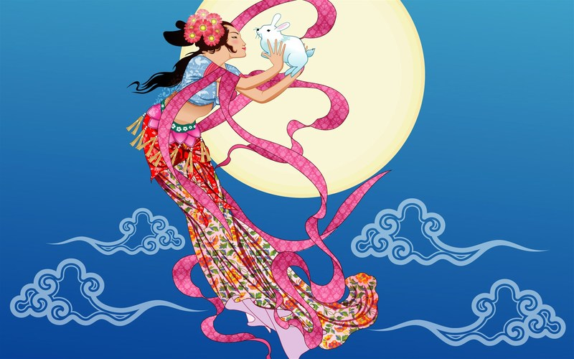
中秋節的傳說故事
嫦娥奔月

Slide 7
中秋節的習俗
小組討論

Slide 8
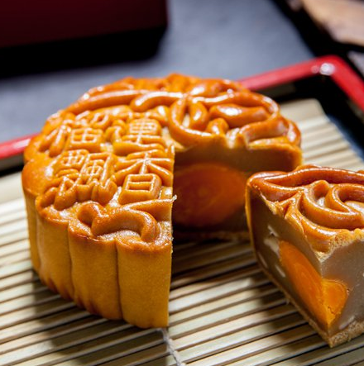
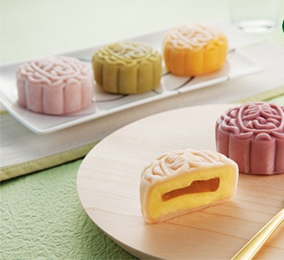
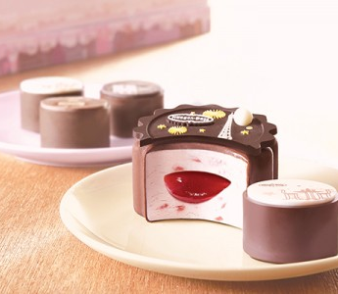
月餅
中秋節的習俗- 應節食物
一家人分著吃，
象徵團圓和睦。
01
- 傳統月餅
- 冰皮月餅
- 雪糕月餅
巧克力
月餅圖片
- 巧克力月餅

Slide 9
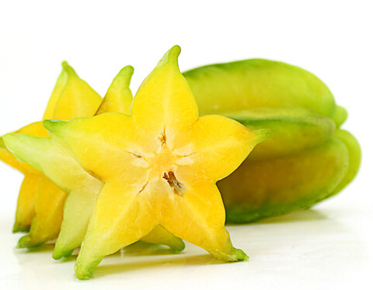
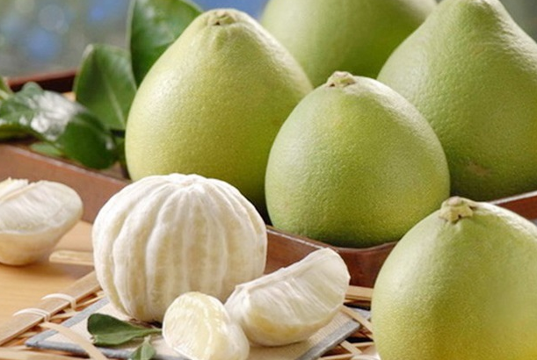
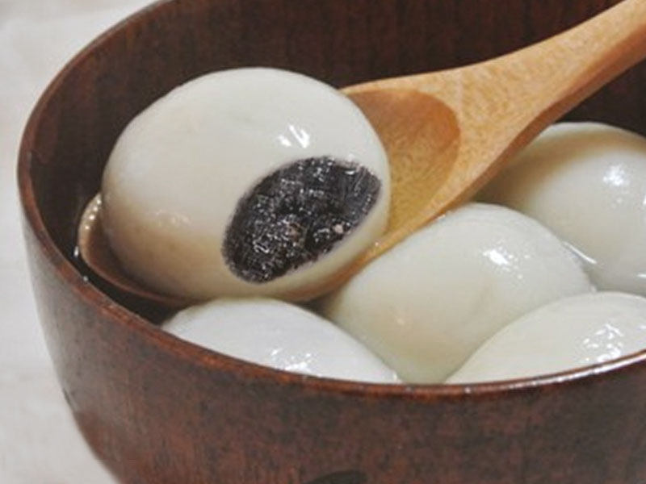
中秋節的習俗- 應節食物
02
03
04
楊桃
柚子
湯圓
洋洋得意
佑子
團圓

Slide 10
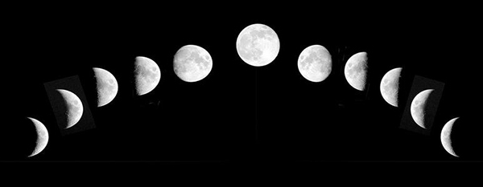
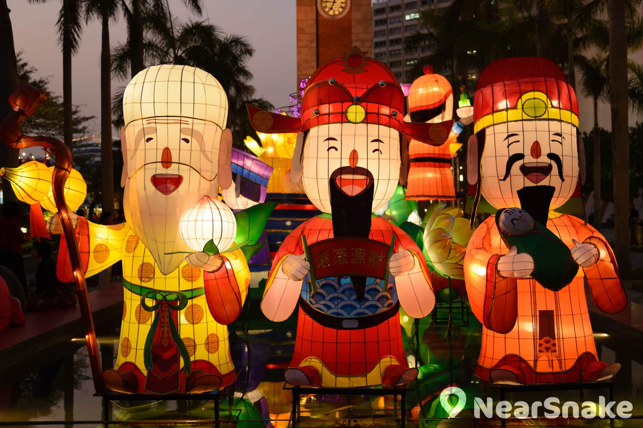
中秋節的習俗- 應節活動
1. 賞月
2. 觀賞花燈
3. 猜燈謎
用户可以在投影仪或者计算机上进行演示也可以将演示文稿打印出来制作成胶片以便应用到更广泛
用户可以在投影仪或者计算机上进行演示也可以将演示文稿打印出来制作成胶片以便应用到更广泛
用户可以在投影仪或者计算机上进行演示也可以将演示文稿打印出来制作成胶片以便应用到更广泛

Slide 11
為什麼人們會喜歡這個節日?

Slide 12
中秋節
中秋節是中國的一個傳統節日，很多中國人都非常重視。大朋友、小朋友也因為這個節日的來臨而感到歡欣。為甚麼我們會如此喜歡這個節日呢？

Slide 13
首先，在環境佈置方面，每年將近中秋節，各大大小小的商場都掛上色彩繽紛的小燈籠，一時間令商場內充滿了傳統節日的氣氛。此外，各屋苑也紛紛在大堂內掛上紅紅的大燈籠，令居民也感受到不少節日的歡樂氣氛。

Slide 14
其次，在節日的食品方面，由於中秋節的食品很多，故很多餅店也提早推出應節食品，如：蛋黃蓮蓉月餅、紅豆沙月餅以及白蓮蓉月餅等。此外，中秋節正值豐收的季節，所以應節的水果很多，如：柚子、楊桃、柿子等。我們真的可以吃個不停呢！

Slide 15
最後，慶祝活動方面，中秋節當天晚上，每個家庭聚在一起，取其團圓的意思。他們會一邊吃飯，一邊談天，一聚天倫之樂。而飯後，很多一家大小會走到公園或郊野賞月、玩燈籠等。所以，每逢中秋節的時候，公園或街上也滿是遊人，熱鬧極了！

Slide 16
綜合以上的原因，中秋節不但是一個美食多、玩意多的節日，而且也是樂聚天倫的好日子呢！

Slide 17
由於… ， 所以/故…
由於他非常聰明，所以每次考試都難不倒他。
… 一邊…，…一邊…
哥哥一邊安慰著母親，一邊擦去自己的眼淚。
… 不但…，而且…
他不但常利用假日去醫院做義工，而且常參與公益捐款活動

Slide 18
課堂目標
甲. 辨識中秋節的
01. 來源
02. 傳說故事
03. 傳統習俗
(應節食物和慶祝活動)
乙. 認識說明文的特點和結構

